Slide 1
МОУ СОШ с.Решетино «Организация проектно-исследовательской деятельности учащихся при изучении темы «Йод»»
Выполнила:
Агишева Асия Хайретдиновна-учитель химии МОУ СОШ с.Решетино

Slide 2
Цель: Создание оптимальных условий для повышения мотивации учащихся к изучению химии, развитие их творческого потенциала через организацию исследовательской и проектной деятельности Задачи: Формирование у учащихся необходимых исследовательских знаний, умений и навыков Создание учебно-исследовательских экологических проектов Проведение экологических экспедиций

Slide 3
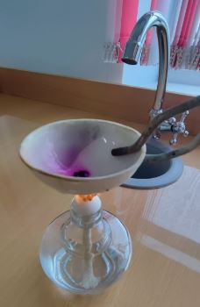
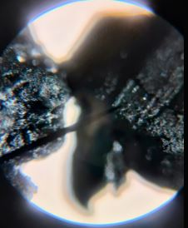
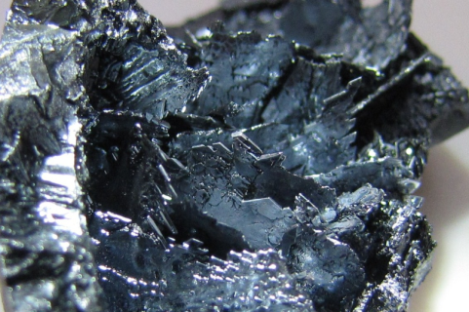
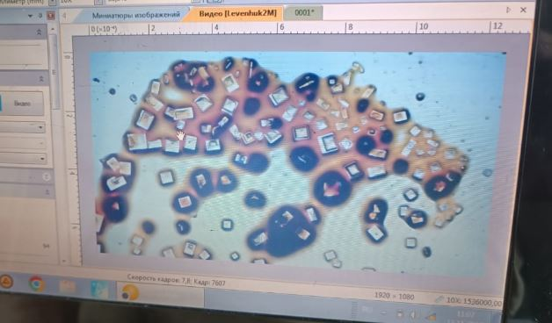
ФИЗИЧЕСКИЕ СВОЙСТВА ЙОДА

Slide 4
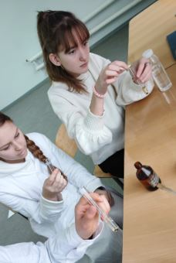
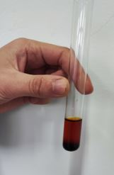
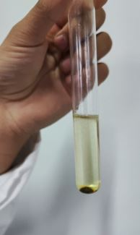
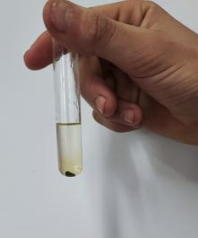
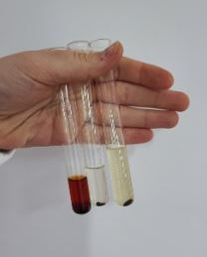
РАСТВОРИМОСТЬ Йод малорастворим в воде. При комнатной температуре в 100 г воды растворяется около 0,03 г йода, с повышением температуры растворимость йода несколько увеличивается. Гораздо лучше йод растворяется в органических растворителях. В глицерине растворимость йода составляет 0,97 г йода, в четыреххлористом углероде — 2,9 г, в спирте, эфире и сероуглероде — около 20 г йода на 100 г растворителя.
В глицерине В воде В этаноле

Slide 5
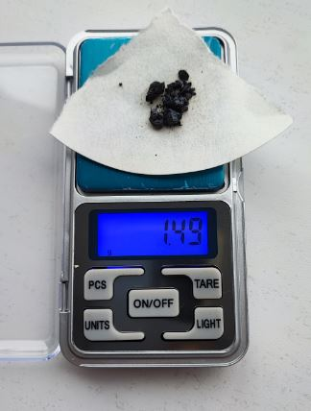
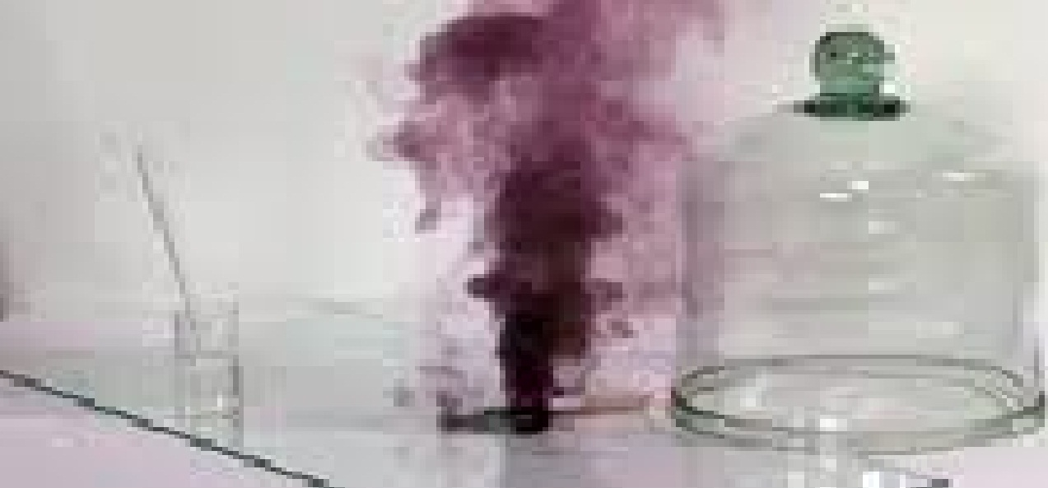
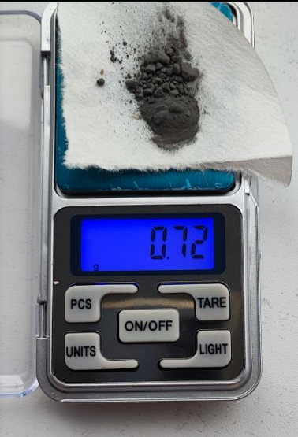
Химические свойства йода
1) c металлами: 2) с водородом при нагреваниии
2Al + 3I₂ → 2AlI₃ I₂ + H₂ = 2НI
Al I₂

Slide 6
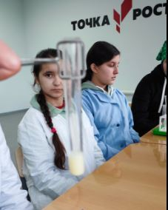
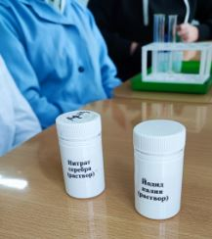
Качественная реакция на ионы йода
HI + AgNO₃ → AgI¯ + HNO₃
Образуется темно-желтый осадок йодида серебра, нерастворимый в кислотах.

Slide 7
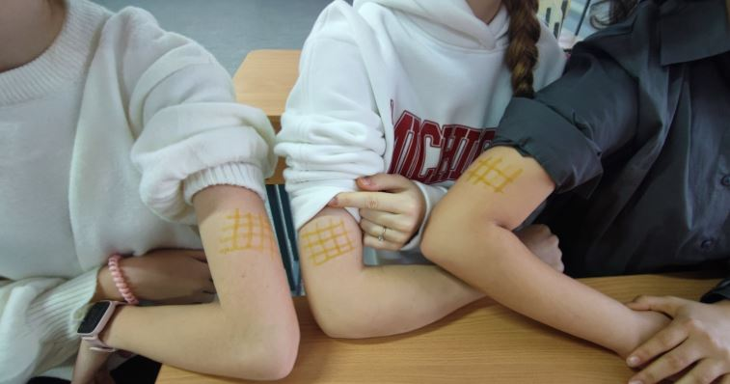
Определение содержания йода в организме (проба на йод)
Класс | Кол-во уч-ся | исчезновение йодной сетки через 3-4 часа | исчезновение йодной сетки через 6-8 часов | исчезновение йодной сетки через 10-12 часов | Количество учащихся с признаками йододефицита
8 | 3 | 1 | - | 2 | 1
9 | 5 | 1 | 1 | 3 | 1
10 | 6 | 2 | 1 | 3 | 2
11 | 2 | 1 | 1 | - | 1

Slide 8
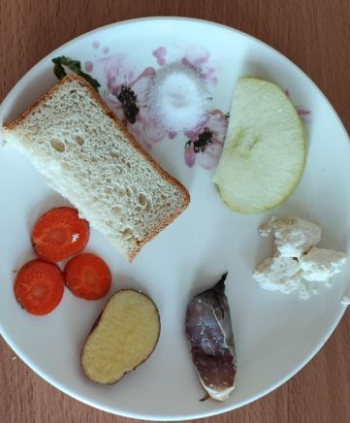
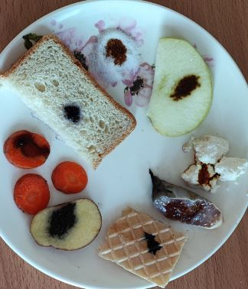
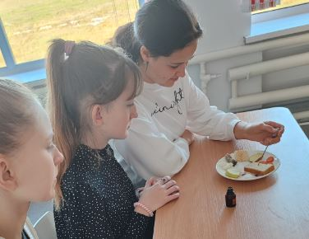
Исследование продуктов питания школьной столовой на содержание йода.
Исследуемый материал | Содержание йода
минтай хлеб морковь яблоко картофель творог йодированная соль | ярко синее окрашивание синее окрашивание слабое окрашивание слабое окрашивание более слабое окрашивание слабое окрашивание. ярко синее окрашивание

Slide 9
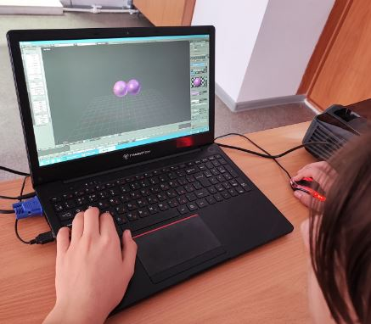
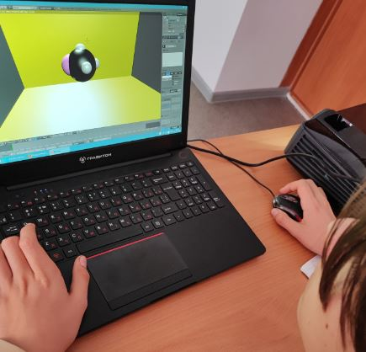
Масштабные модели в программе Blender

Slide 10
Выводы по исследовательской работе:
1. Йод очень своеобразный химический элемент. Невозможно изучить свойства йода и его соединений, опираясь только на общие свойства галогенов.
2. Йод – важнейший элемент для человеческого организма. Недостаток йода приводит к нарушению обмена веществ и появлению многих заболеваний, в том числе эндемического зоба. Биологическое значение йода состоит в том, что он является составной частью молекул гормонов щитовидной железы. Очевидна необходимость профилактики данного заболевания среди населения нашего географического района, и особенно детей.
3. Йод и его соединения широко применяются в аналитической химии. С помощью йода можно определить качество многих продуктов. При проведении опытов по школьному курсу химии вместо брома можно использовать йод. Это безопаснее и удобнее для учеников и преподавателей.
4. С целью профилактики йододефицитных состояний в питании учащихся в обязательном порядке 1-2 раза в неделю должна включаться рыба, морепродукты,фрукты, приготовление блюд обязательно с применением йодированной морской соли.
Исследовательские проекты наших учеников

Slide 11
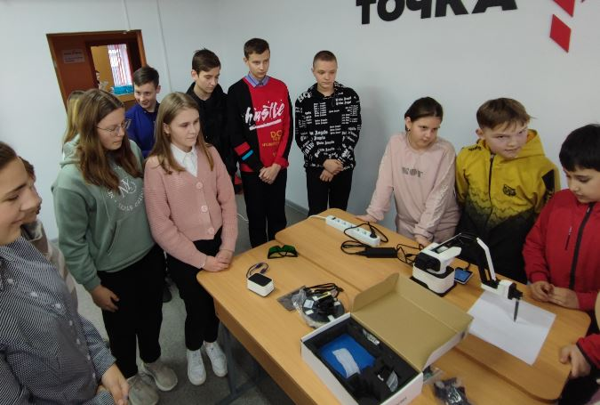
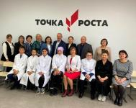
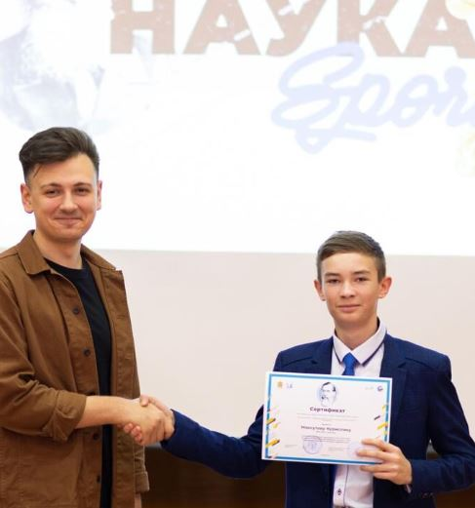
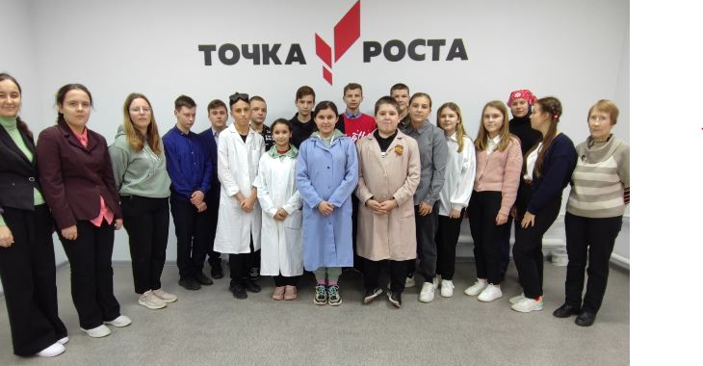
Центр естественно-научной и технологической направленности «Точка роста» в МОУ СОЩ с.Решетино Пачелмского муниципального района начал функционировать в сентября 2022 года. Но за этот небольшой период уже удалось добиться определенных результатов. За это время Центр уже успел встречать гостей из г.Пензы и гостей из Татарстана, так же наш центр посетили ученики из МОУ СОШ пос.Титово Многие учащиеся выбирают специальности связанные с медициной, экологией, химией и успешно учатся в вузах.
Участник интенсивной профильной смены «Образовательная химия» центра выявления поддержке одаренных детей и молодежи Пензенской области

